Slide 1
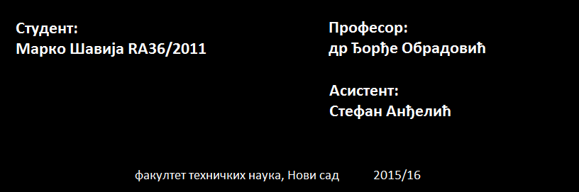
Car Logo Tracker

Slide 2
Задатак
На слици на којој се налази аутомобил, пронаћи и издвојити лого и на основу њега препознати марку аутомобила.
Пронаћи најбољу могућу методу за обраду издвојених региона са логоом.

Slide 3
Постојећа решења
Препознавање логоа аутомобила је у великој мери заступљено на готово свим важнијим путевима у Србији а нарочито у европи.
Најчешће се користи уз препознавање регистарских таблица.
Примењује се на наплатним рампама, границама, аутопутевима итд.

Slide 4
Постојећа решења
Постоји много научних радова на ову тему
Примери:
https://www.youtube.com/watch?v=_VFUXFirTX4
http://www.icmlc.org/icmlc2012/018_icmlc2012.pdf
http://islab.ulsan.ac.kr/files/announcement/322/Vehicle%20Logo%20Recognition%20Using%20a%20SIFT-Based.pdf
http://conf-scoop.org/ACV-2014/6.N.Farajzadeh_ACV.pdf

Slide 5
Технике препознавања логоа
Scale-invariant feature transform
Grayscale
филтрирање слике
изоловање региона
Примена SIFT-a
Поређење кључних тачака региона са одговарајућим логоом
Мерење сличности
Показао као веома неефикасан у свакодневним условима
Користан само на ’’чистијим’’ сликама

Slide 6
Технике препознавања логоа
HOG (Histograms of Oriented Gradients)
Одређивање градијента на деловима слика (3х3 пиксела нпр)
Orientation binning
Креирање описних блокова – податке добијене одређивањем градијента смештамо у веће блокове.
Нормализација блокова
SVM (support vector machine) класификација – систем који се обучи тако да може да доноси одлуке
Генерално, веома ефикасна техника.

Slide 7
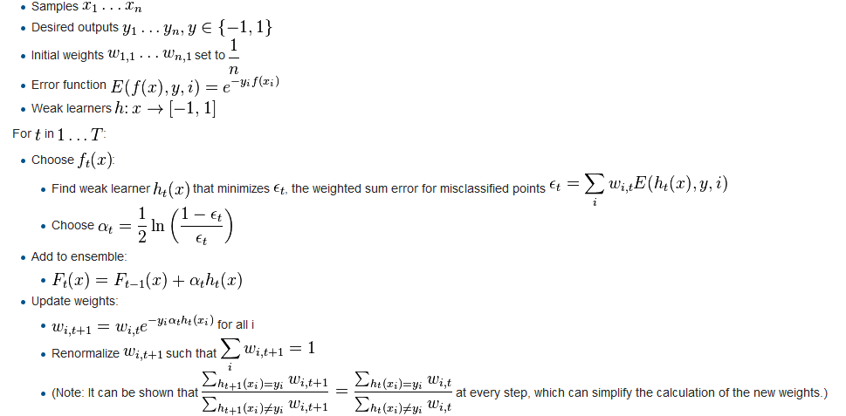
Технике за препознавање логоа
AdaBoost
Скраћено од Adaptive Boosting. Може да се комбинује са осталим техиникама за обучавање и да их на тај начин унапређује.

Slide 8
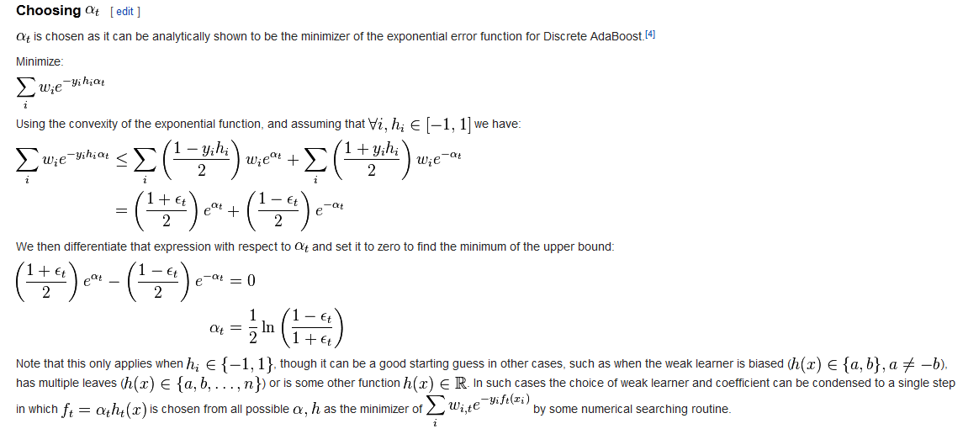
Технике за препознавање логоа
AdaBoost
Показала се у неким тестирањима као најефикаснија техника за препознавање селектованих региона

Slide 9
Технике за препознавање логоа
Постоји још много техника.
Овде су издвојене две технике које су се показале као веома ефикасне, и једна техника која се показала најмање ефикасном.

Slide 10
Кораци имплементације
Одабрати најпогоднију технику
Препознавање логоа на слици
Издвајање региона у ком се налази лого
Обрада региона
Препознавање марке аутомобила

Slide 11
Кораци имплементације
Обучавање неуронске мреже
Обезбедити што већу базу логоа аутомобила. Покрити што је више случајева могуће.
Обратити пажњу да пре свега буду заступљени логои аутомобила који се најчешће појављују у областима (град, држава) где ће се софтвер тестирати.
Тестирање неуронске мреже
Обезбедити тест податке
Сликањем аутомобила на отвореном простору

Slide 12
Могућности проширења
Препознавање логоа аутомобила у покрету
Омогућити рад са видео датотекама
Препознавање конкретних модела марки аутомобила (нпр. Голф 2, БМВ 318i, Застава 750 итд).
Избацивање спецификације аутомобила на основу препознатог модела
...

Slide 13
Извори:
https://en.wikipedia.org/wiki/Histogram_of_oriented_gradients
https://en.wikipedia.org/wiki/AdaBoost
https://en.wikipedia.org/wiki/Scale-invariant_feature_transform

Slide 14
Крај презентације

